Slide 1
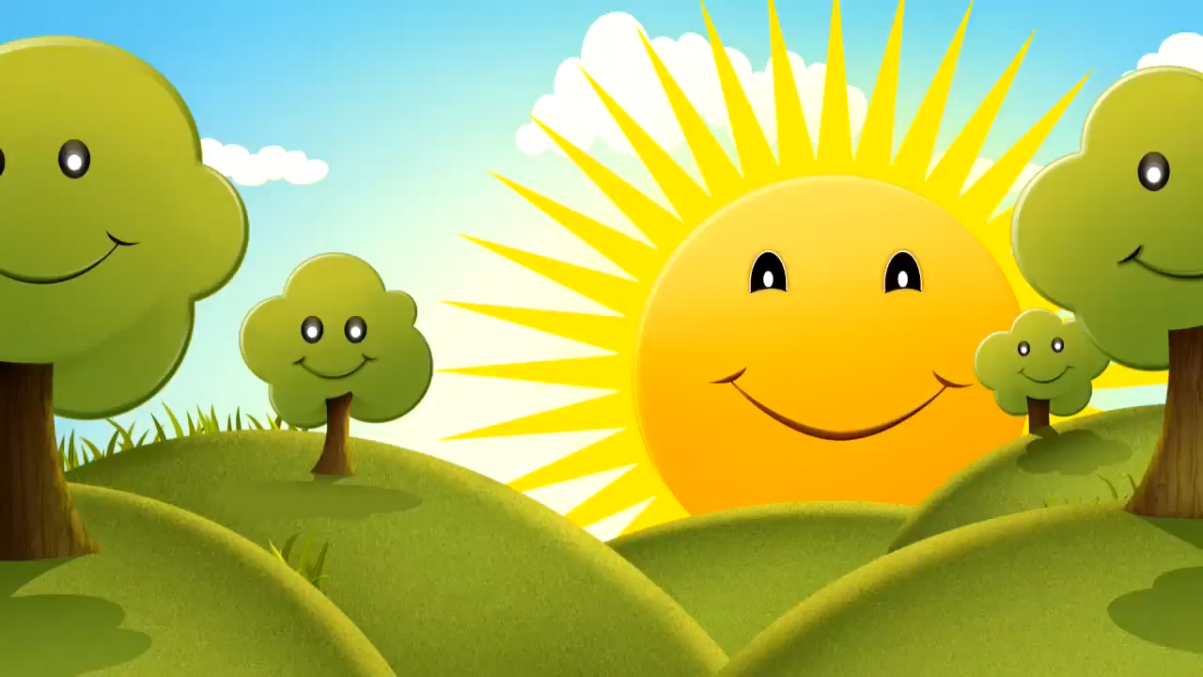
Trường mầm non CỔ BI
LÀM QUEN VỚI VĂN HỌC
CHỦ ĐỀ : ĐỘNG VẬT
Lứa tuổi: 3-4 tuổi
Truyện: CÁO , THỎ VÀ GÀ TRỐNG
Giao viên: Nguyễn Thu Hường

Slide 2
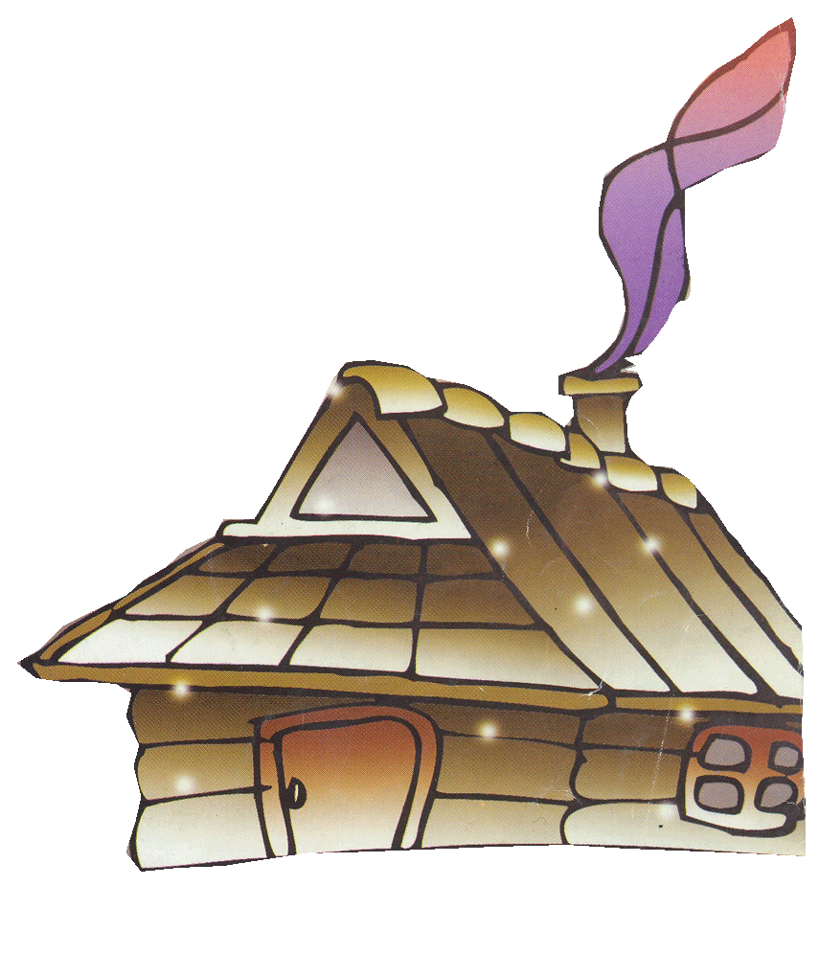
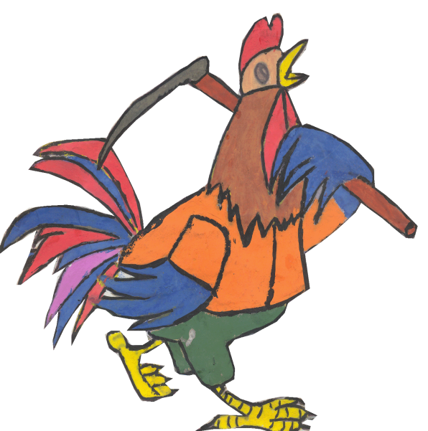
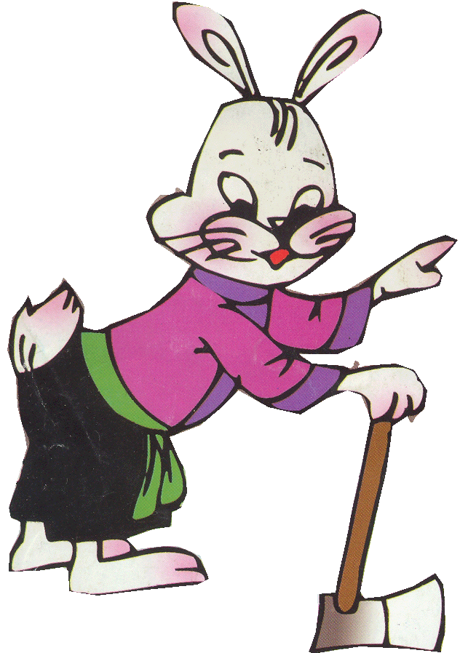
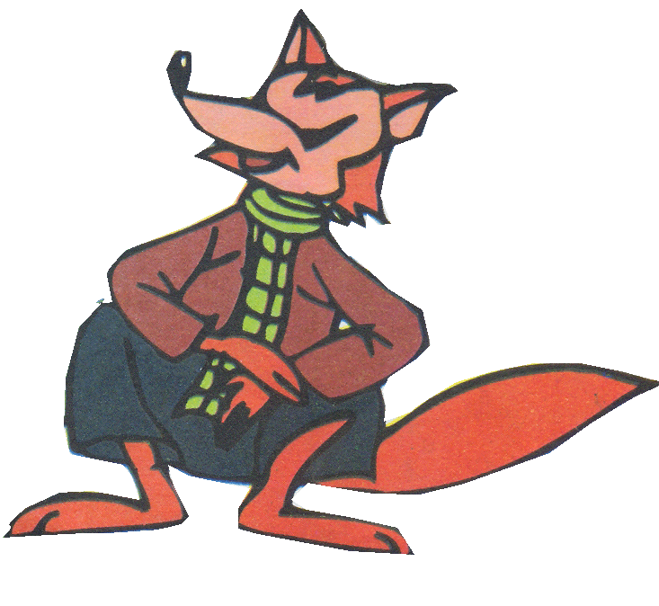
TRUYỆN CÁO THỎ VÀ GÀ TRỐNG

Slide 3

CÂU HỎI ĐÀM THOẠI

Slide 4


Câu chuyện cô vừa kể có tên là gì?

Slide 5


Trong chuyện có những nhân vật nào?

Slide 6


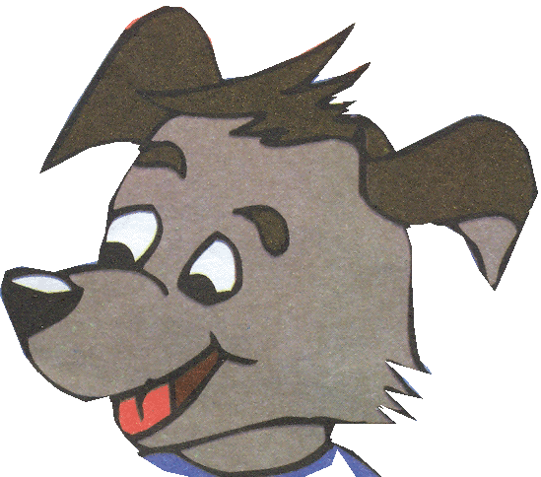
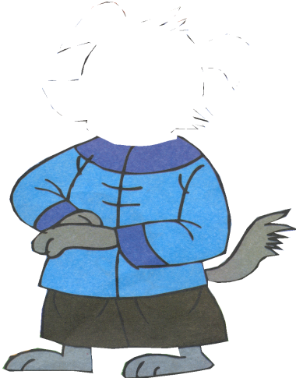
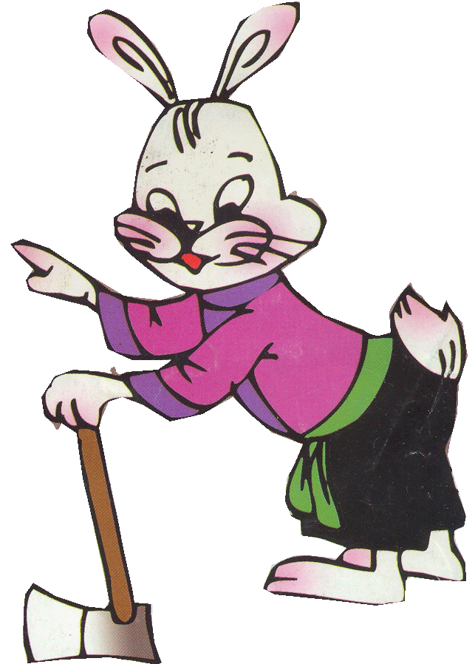
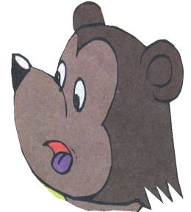
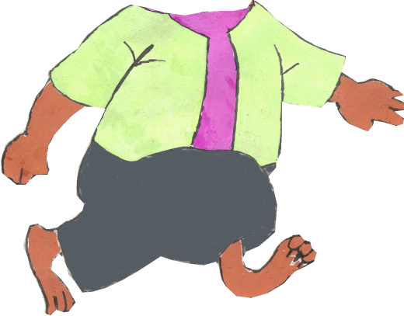

Slide 7
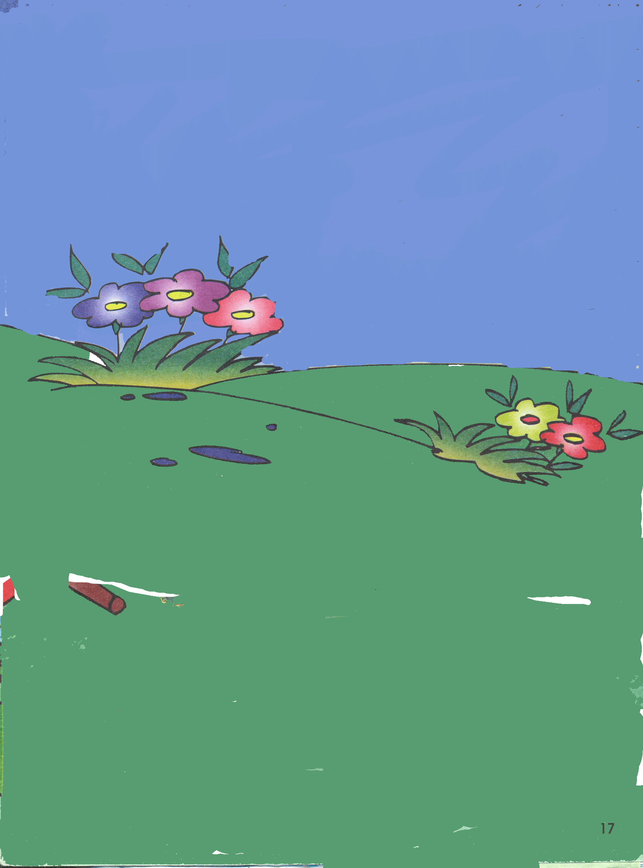
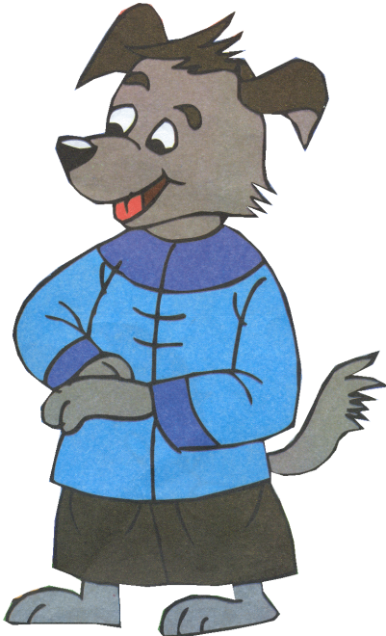
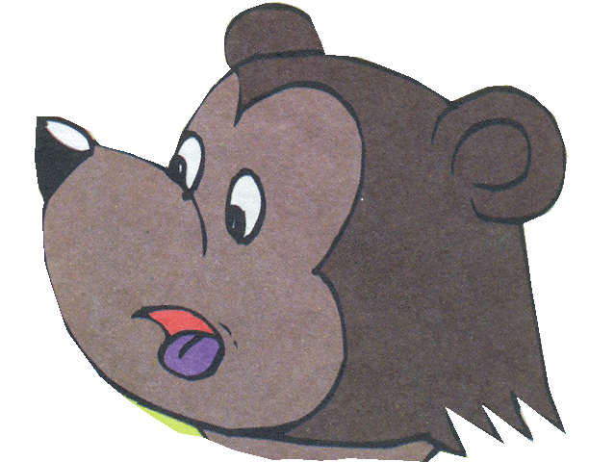
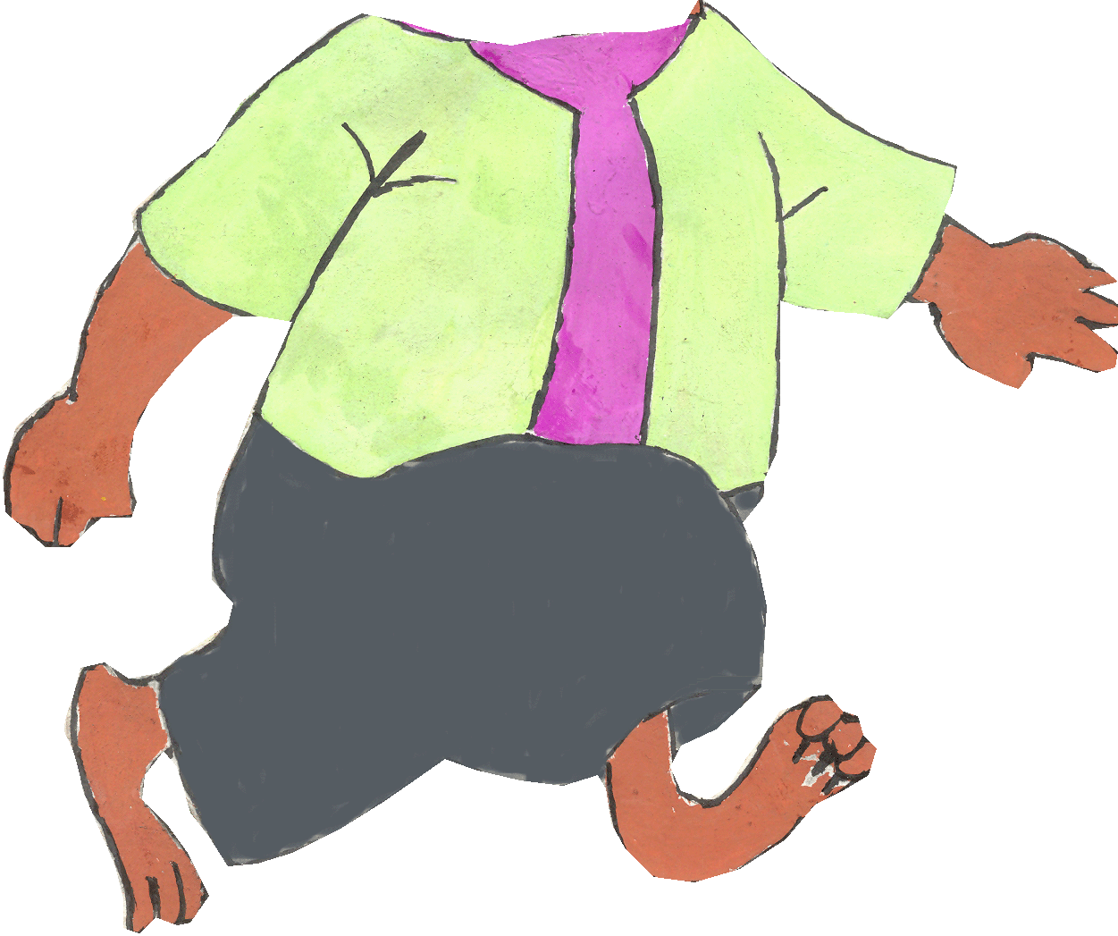


Slide 8

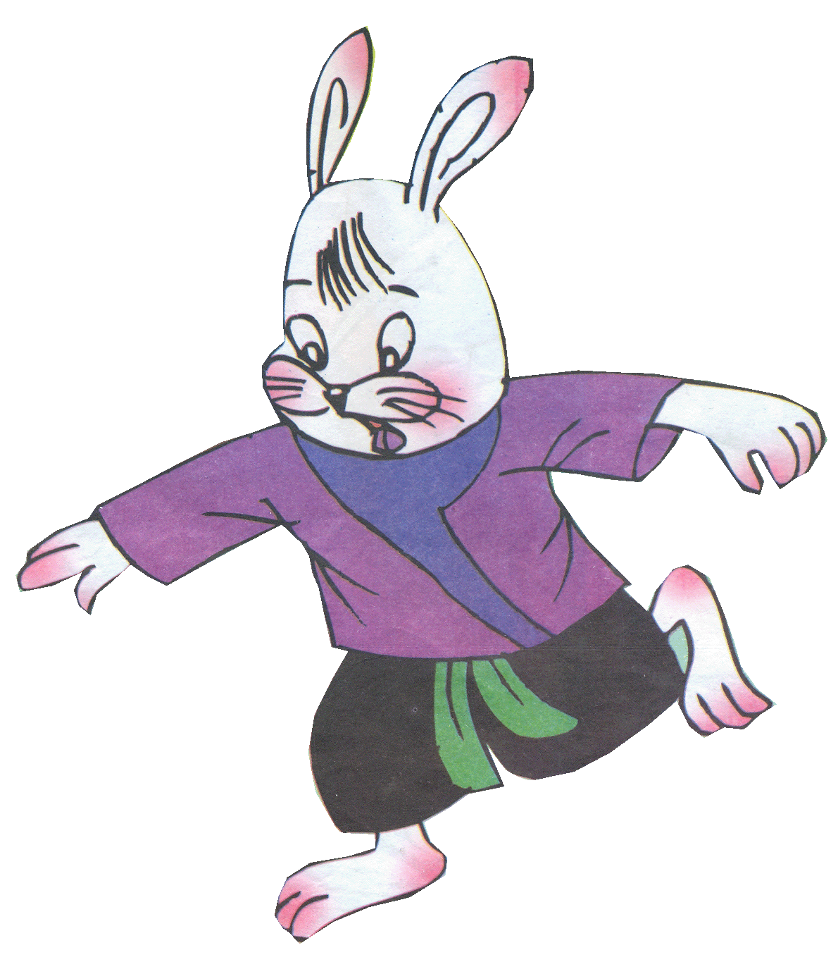
Tại sao Thỏ khóc?

Slide 9
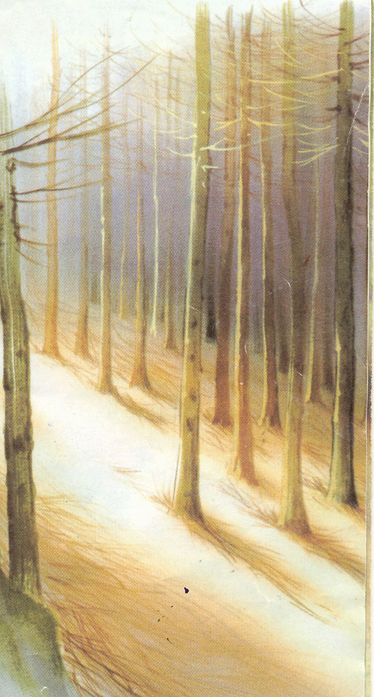
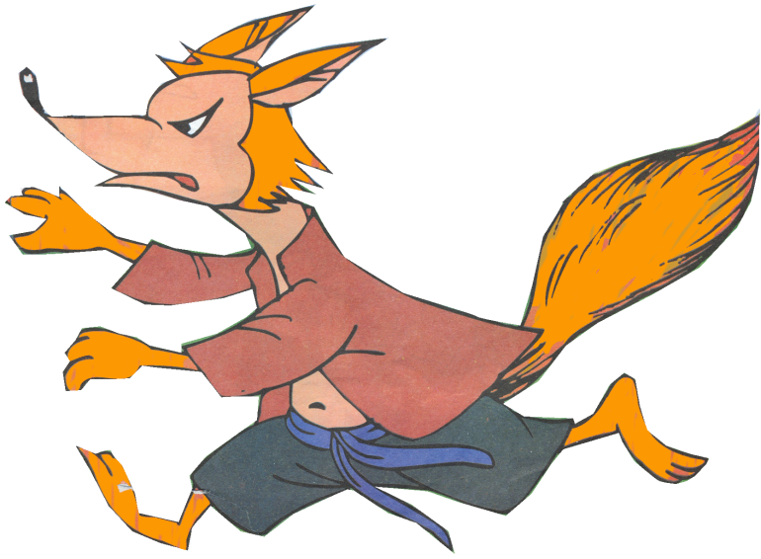

Slide 10
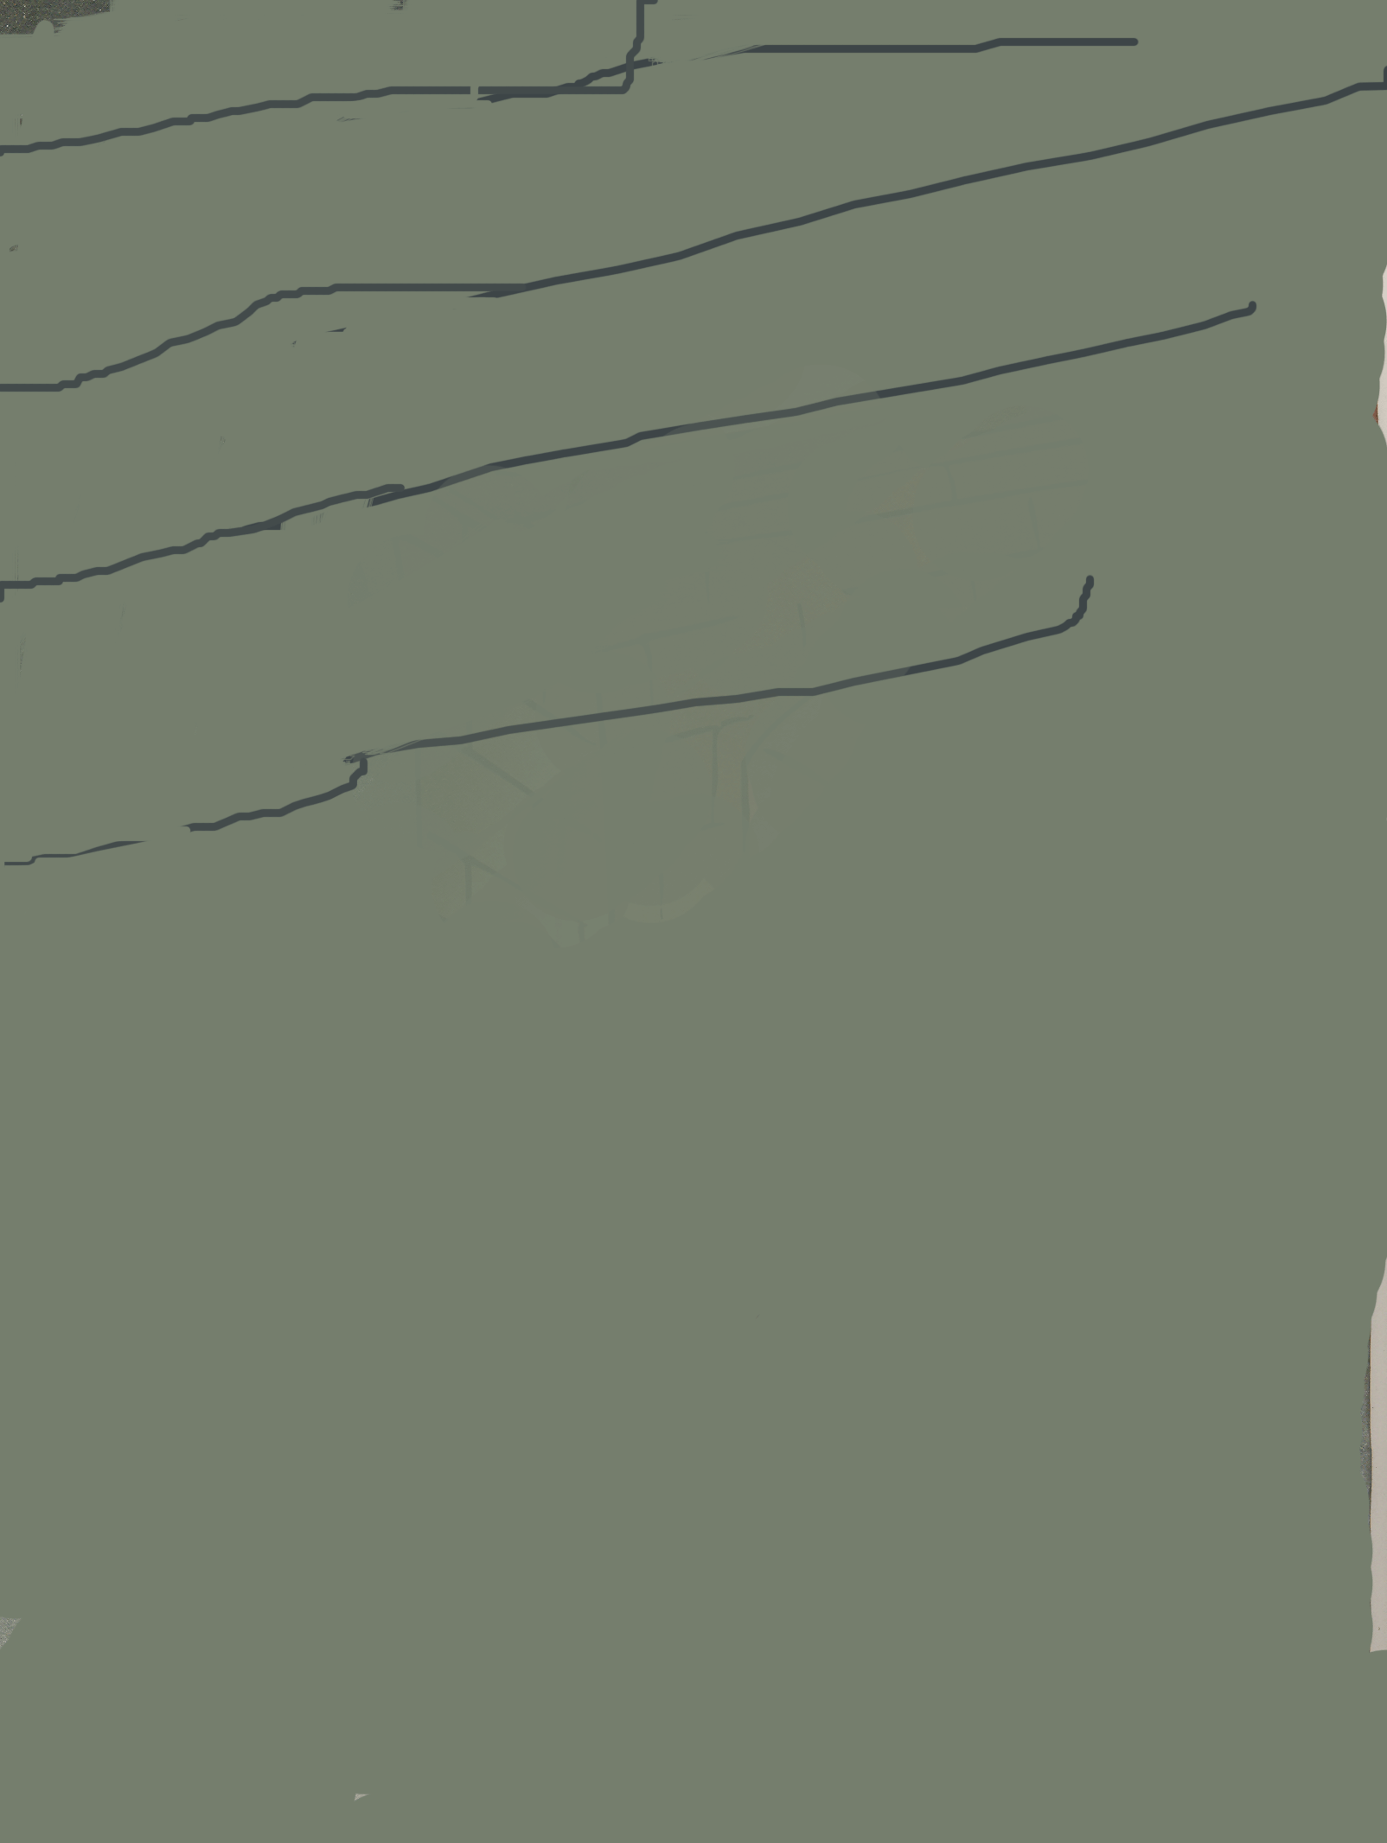
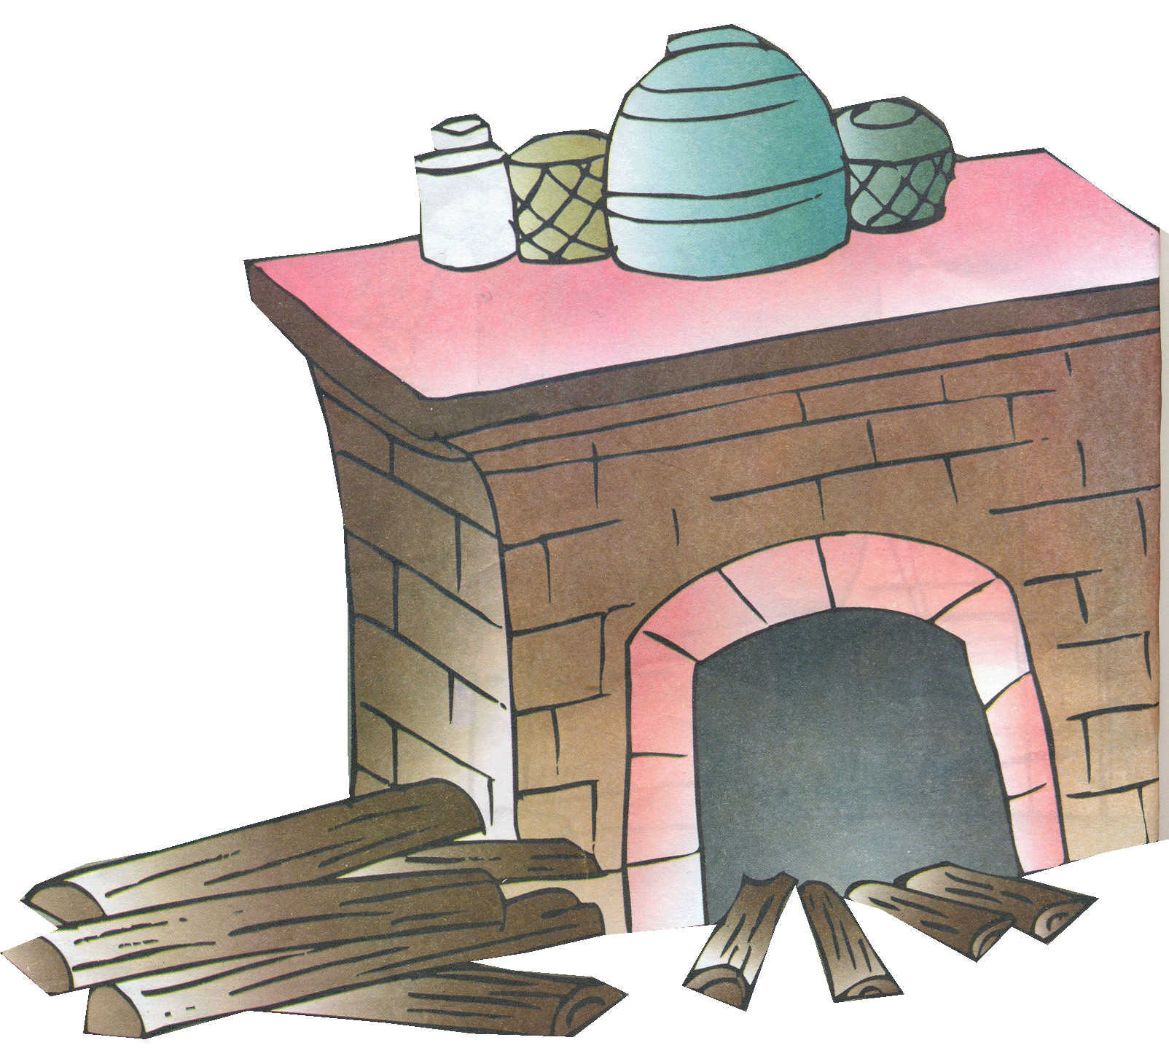
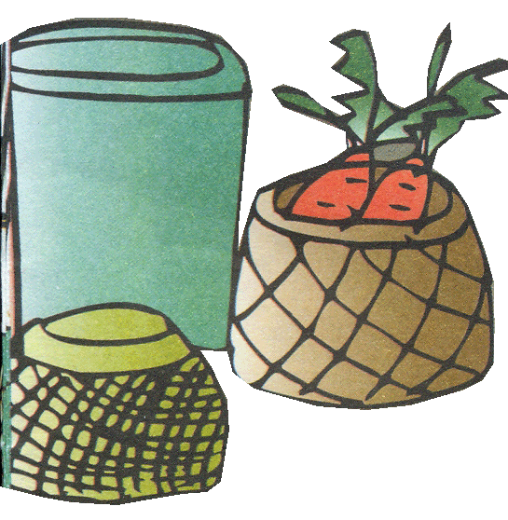
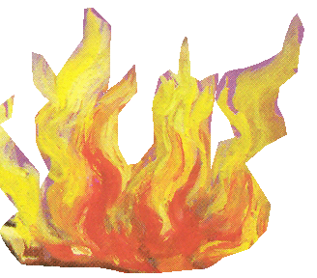
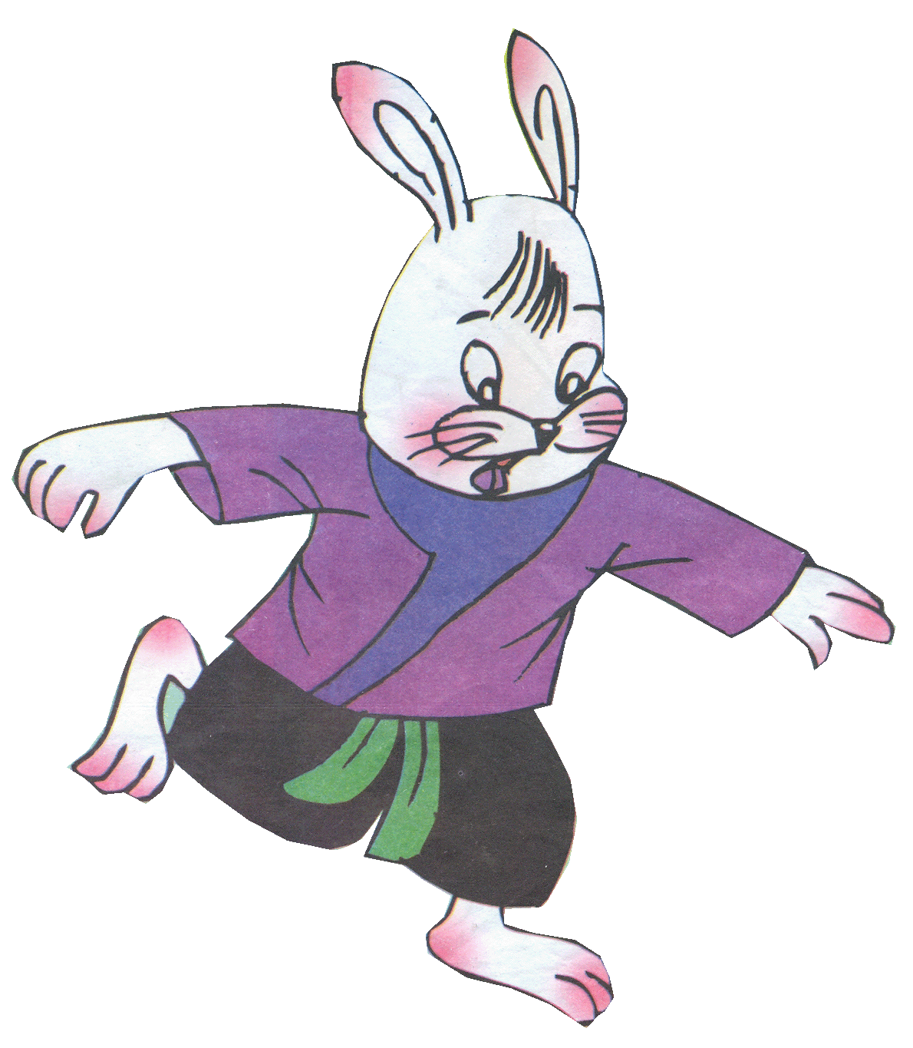

Slide 11

Ai đã đến an ủi Thỏ?

Slide 13
Chó và Gấu không đuổi được Cáo! Ai đã đuổi được Cáo?

Slide 14
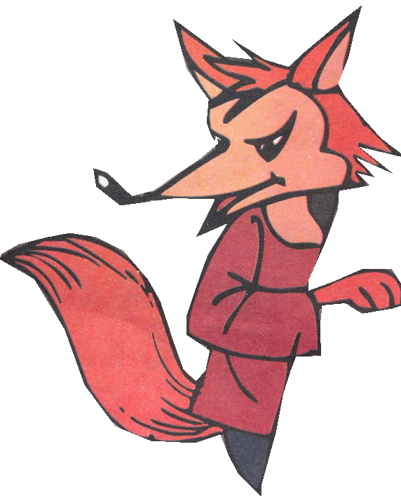
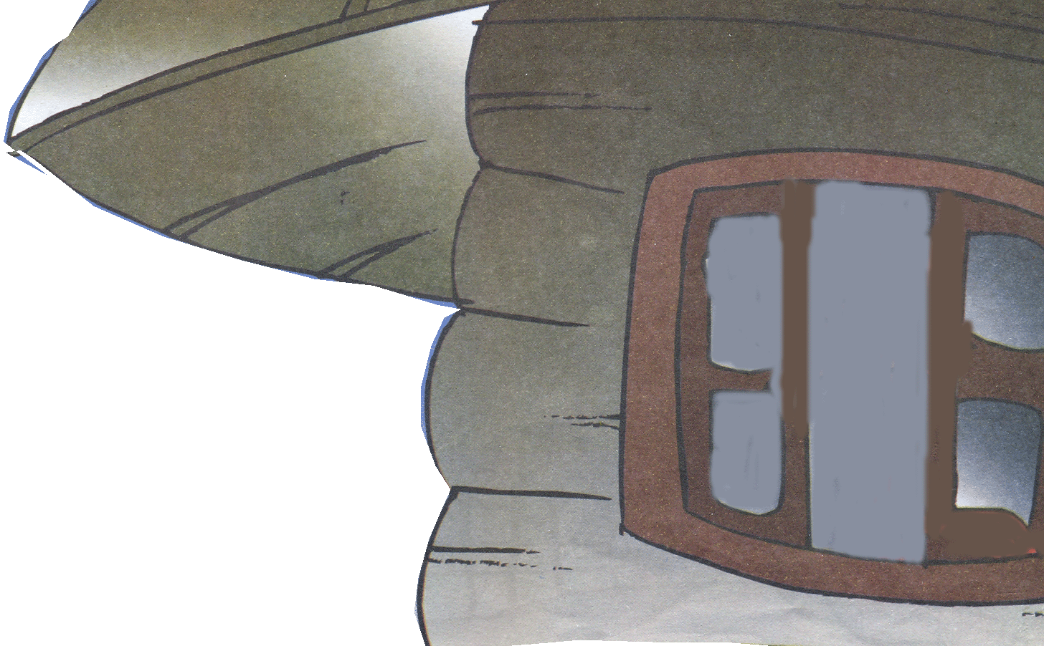

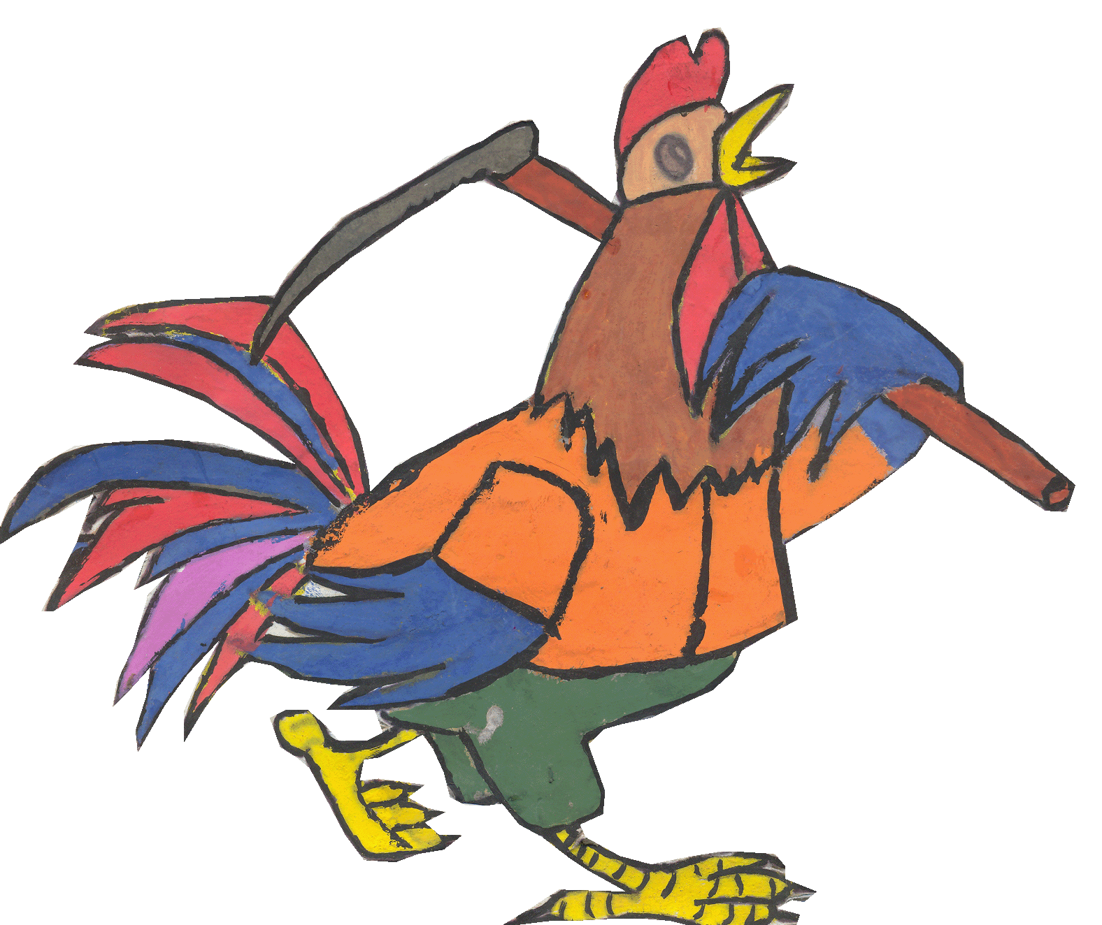
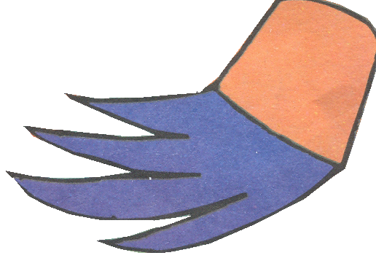

Slide 15

Gà trống làm thế nào để đuổi được Cáo đi?

Slide 16
Cúc cù cu cu!
Ta vác hái trên vai
Đi tìm Cáo gian ác.
Cáo ở đâu ra mau ra mau!

Slide 17














Slide 18
CHÚC CÁC BÉ TRĂM NGOAN HỌC GIỎI

